Slide 1

Análise Descrições Empresas Bruno Leme

Slide 2
Análise 360º com descrições de empresas.
Objetivo:
Geração de Insights
Segmentação de Empresas
Geração de Oportunidades
Extração de Informação
Modelagem de Linguagem

Slide 3
Análise Exploratória de Dados
Para realização da EDA, seguimos os seguintes passos:
Pre-processamento
Vetorização de Descrições
Análise Global de Ocorrência de Palavras.
Análise Semântica Latente
Clusterização de Descrições

Slide 4
Pre-Processamento
Limpeza
Remoção de Caracteres Especiais
Remoção de Stopwords
Lematização

Slide 5
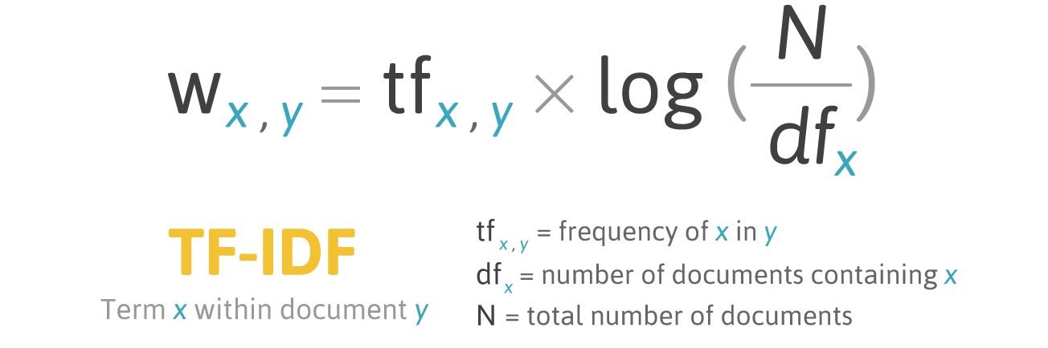
Vetorização
Normalização Tfidf
Max Features = 2.000

Slide 6
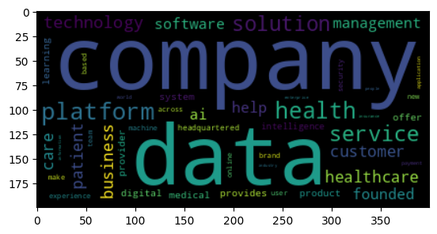
Análise Global de Ocorrência de Palavras

Slide 7
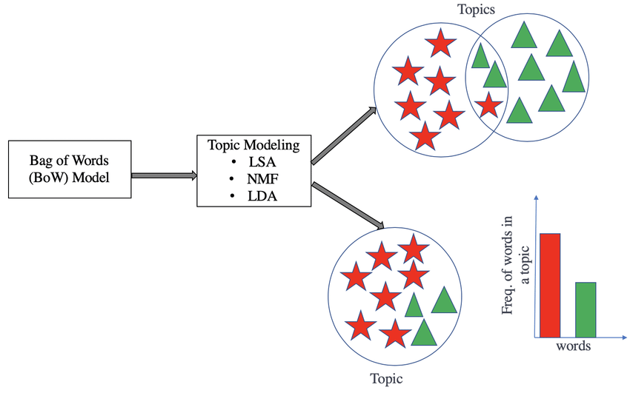
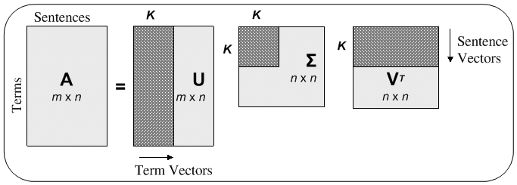
Análise Semântica Latente
Decomposição de Valores Singulares

Slide 8
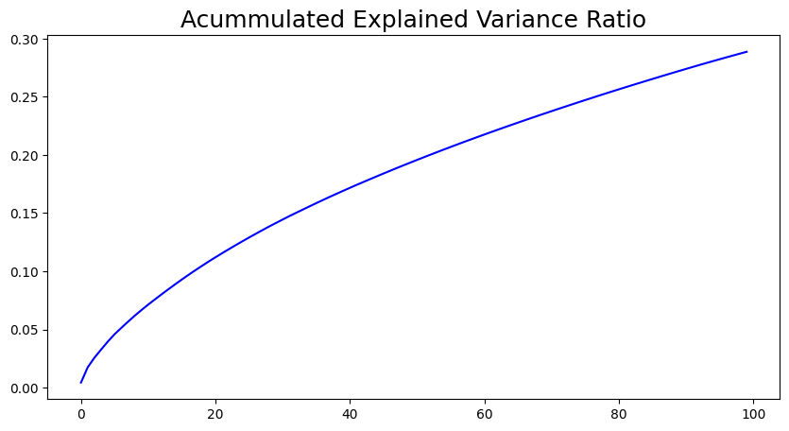
Análise Semântica Latente

Slide 9
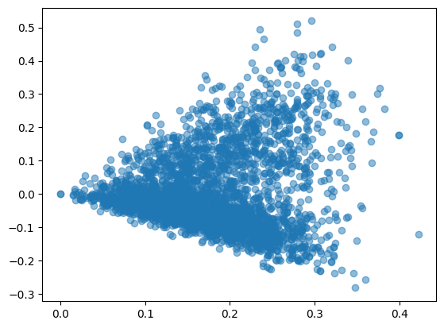
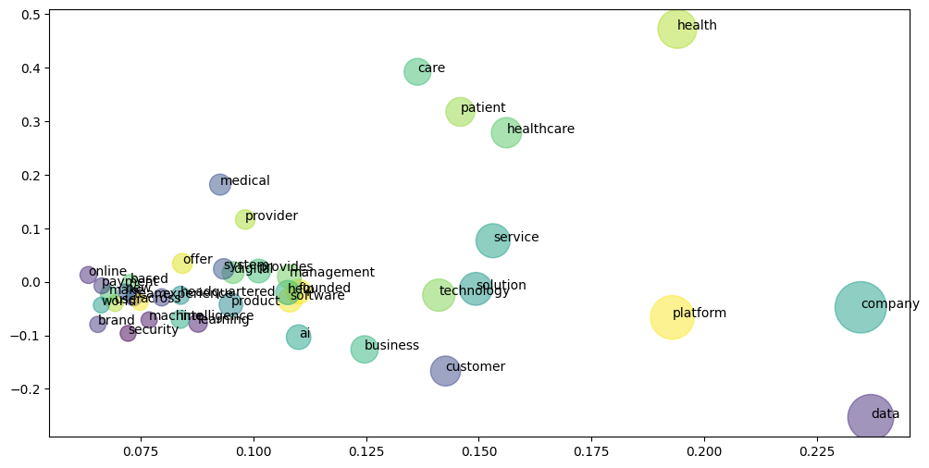
Análise Semântica Latente
Descrições dispostas em 2 dimenções
Top 40 tokens dispostos em 2 dimenções

Slide 10
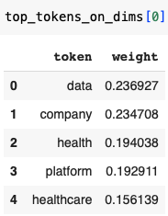
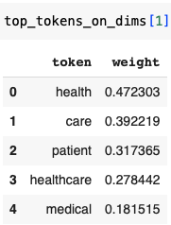
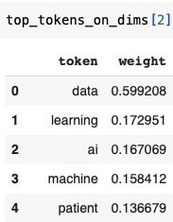
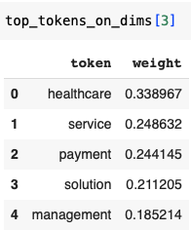
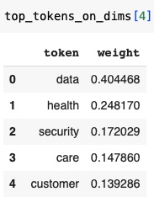
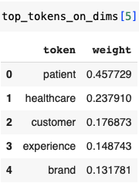
Análise Semântica Latente

Slide 11
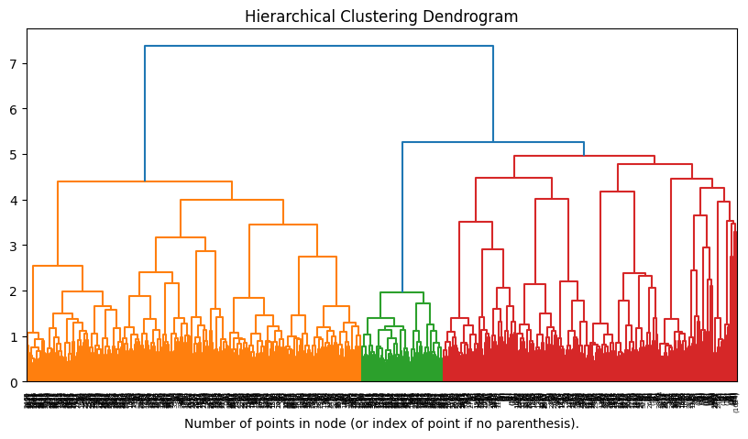
Análise de Cluster

Slide 12
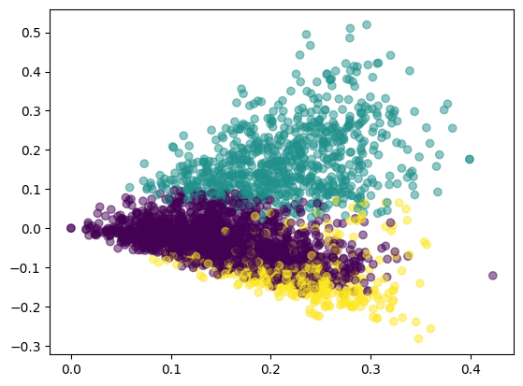

Análise de Cluster

Slide 13
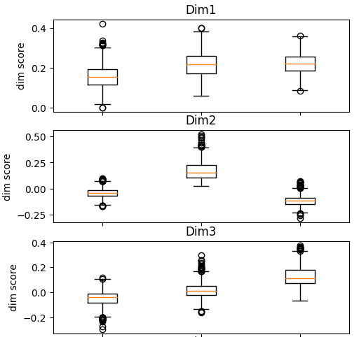
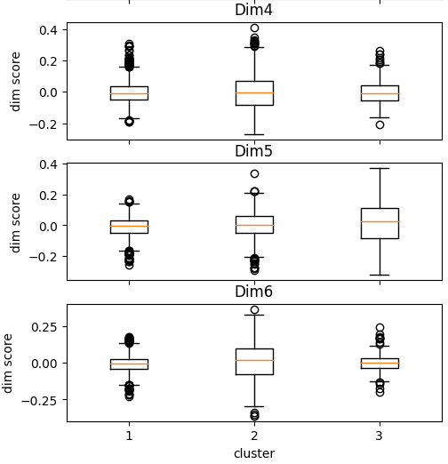
Análise de Cluster

Slide 14
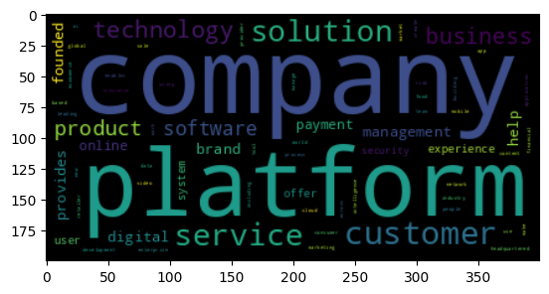
Análise de Cluster
Cluster 0

Slide 15
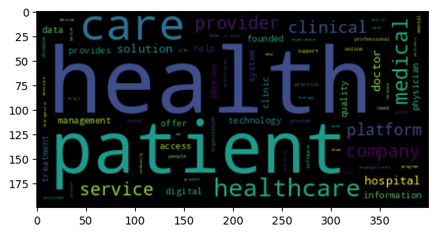
Análise de Cluster
Cluster 1

Slide 16
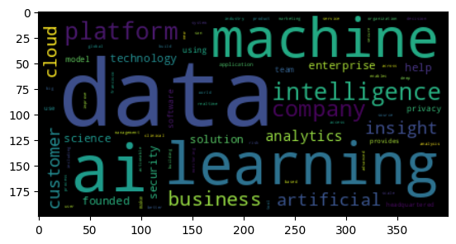
Análise de Cluster
Cluster 2

Slide 17
Natural Language Understanding and Language Models
Suposição:
Problema: o cadastro manual das empresas gera um esforço operacional de tamanho significativo.
Solução 1: treinar modelos de extração de informação para identificar e extrair a empresa (NER), bem como extrair o que é a empresa (Answering Extraction) no conjunto de descrições das empresas.
Solução 2: treinar modelos de linguagem para disponibilizar um autocomplete de escrita.

Slide 18
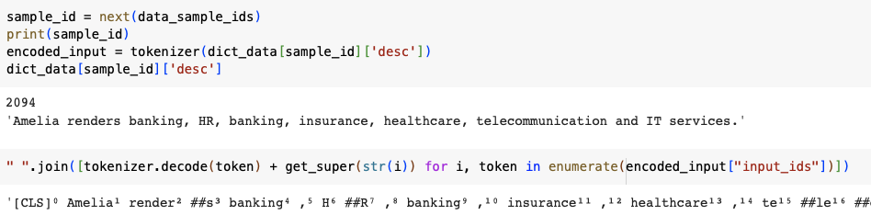
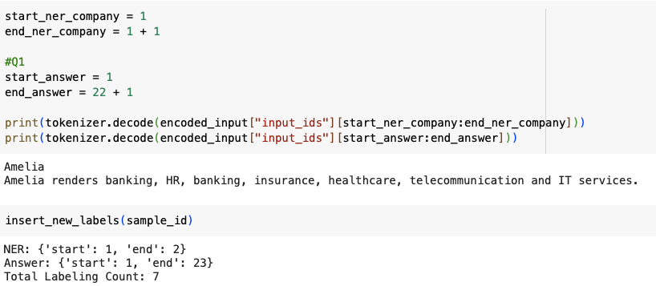
Data Labeling

Slide 19
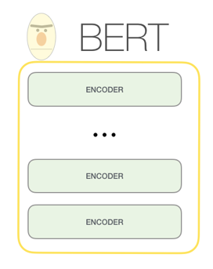
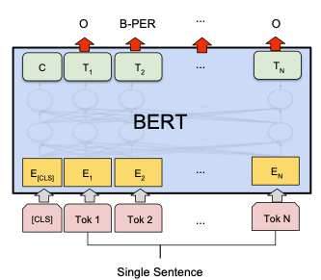
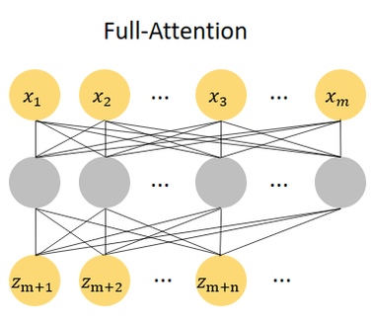
NER and Answering Extraction (unfinished)

Slide 20
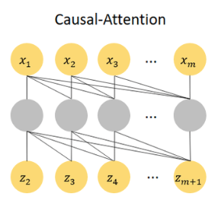
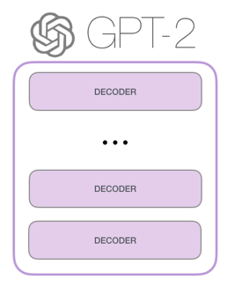
Language Model (unfinished)

Slide 21
Conclusões
NLP é muito útil para análise e automatização de problemas de texto.
Observamos associações relevantes entre palavras, bem como tópicos que permitem uma análise semântica das descrições
Através da Análise de Cluster, segmentamos as descrições em 3 grupos: (1) tecnologia, (2) saúde e medicina e (3) AI, machine learning e analytics.
Observamos a possibilidade de realizar tarefas adicionais como:
NER, Answering Extraction, Language Models, entre outras.

